Slide 1
HTML 12
Audio

Slide 2
Menambahkan Audio

Slide 3
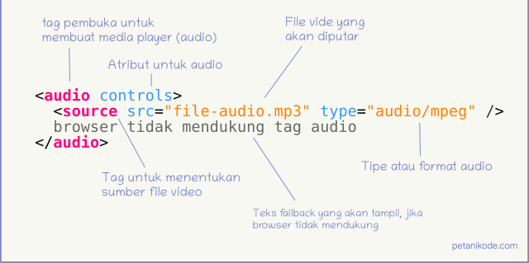
HTML mempunyai tag untuk membuat media player, yakni tag <audio> yang khusus untuk menampilkan video. Dimana kia dapat memasukan atau menampilkan sebuah video di website html kita.

Slide 4
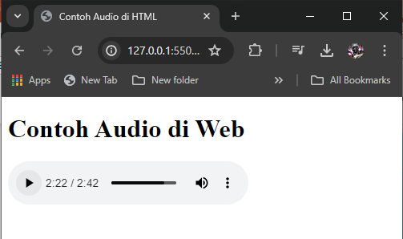
<body>
<h1>Contoh Audio di Web</h1>
<audio controls>
<source src="Ngoni.mp3" type="audio/mpeg">
Browsermu tidak mendukung tag audio, upgrade donk!
</audio>
</body>

Slide 5
Atribut – atribut yang sering digunakan

Slide 6
controls
Atribut ini berfungsi untuk mengaktifkan tombol kontrol seperti tombol play, pause, stop, scroll, dan volume).
Cara penulisan
<audio controls="true">
<source src="audio/Ngoni.mp3" type="audio/mpeg">
Browsermu tidak mendukung tag audio, upgrade donk!
</audio>
Jika bernilai true, maka nilainya boleh tidak diisi. Nilai true artinya, kita akan mengaktifkan tombol kontrol dan jika nilainya false maka artinya tombol kontrol tidak diaktifkan.

Slide 7
Autoplay
Atribut ini berfungsi untuk memutar audio secara otomatis. Nilai yang bisa diberikan pada atribut ini adalah true dan false.
Cara penulisan
<audio autoplay="true">
<source src="audio/Ngoni.mp3" type="audio/mpeg">
Browsermu tidak mendukung tag audio, upgrade donk!
</audio>
Nilai true artinya kita akan memutar audio secara otomatis, dan false artinya audio tidak akan diputar secara otomatis.

Slide 8
Loop
Atribut loop berfungsi untuk mengulang-ulang pemutaran audio. Ini seperti repeat one. Nilai yang bisa diberikan adalah true dan false.
Cara penulisan
<audio loop="true">
<source src="audio/Ngoni.mp3" type="audio/mpeg">
Browsermu tidak mendukung tag audio, upgrade donk!
</audio>

Slide 9
muted
Atribut ini berfungsi untuk mensenyapkan audio. Nilai yang bisa diberikan adalah true dan false.
Cara penulisan
<audio muted="true">
<source src="audio/Ngoni.mp3" type="audio/mpeg">
Browsermu tidak mendukung tag audio, upgrade donk!
</audio>

Slide 10
Tips & Trick
Jika ingin menggunakan fitur dari atribut autoplay maka lebih baik menggunakan mozilla atu web browser lain selain google chrome, karena terhalangi oleh aturan kebijakan yang ditetapkan oleh google chrome

